Slide 1
Опыт эксплуатации информационной модели ОЭС Урала после интеграции с пилотными зонами ПАО «Россети»
Кузнецов А.В., Директор по информационным технологиям
Филиала АО «СО ЕЭС» ОДУ Урала
Notes:
1

Slide 2
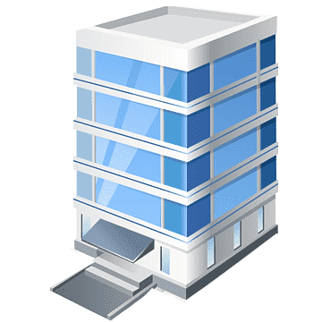

Пилотная организация информационного обмена в формате CIM в ОЭС Урала
АО «ЕЭСК»
Свердловское РДУ
04.2019
02.2020
12.2021
Определены и реализованы технические решения по организации информационного обмена в формате CIM
Организован постоянный информационный обмен с Свердловским РДУ в согласованном объеме
Реализован комплекс мероприятий по расширению информационного обмена.
30 тыс. параметров
210 тыс. параметров
АО «Россети Тюмень»
Тюменское РДУ
04.2020
09.2020
12.2021
Реализовано тиражирование решений по организации информационного обмена
Организован информационный обмен с Тюменским РДУ в начальном объеме
Реализован комплекс мероприятий по расширению информационного обмена
45 тыс. параметров
744 тыс. параметров
Информационный обмен в соответствии с начальным профилем
Расширенный информационный обмен в соответствии с ГОСТ 58651.2-2020, ГОСТ 58651.3-2020 (соответствует требованиям Приказа МЭ №102 от 13.02.2019 (приложения 1, 2)
Отработанные принципы информационного обмена закреплены в двухсторонних документах
АО «СО ЕЭС» и ПАО «Россети»

Slide 3
Основные комплексы работ по интеграции информационных моделей
Моделирование объектов электрической сети ДЗО
с необходимой детализацией
Верификация передаваемых фрагментов ИМ ДЗО
Устранение выявленных ошибок / несоответствий
в фрагментах ИМ

Slide 4



О моделировании объектов электрической сети
ДЗО Россетей
ГОСТ 58651.2
ГОСТ 58651.3
ГОСТ 58651.2
ГОСТ 58651.3
Информационная модель
Информация о параметрах и характеристиках линий электропередачи,
оборудования объектов электросетевого хозяйства
ЕЭСК
57 подстанций 220 и 110 кВ
16 ЛЭП 110 кВ
> 70 000
экземпляров классов
Информационная модель
Информация о параметрах и характеристиках линий электропередачи,
оборудования объектов электросетевого хозяйства
Россети - Тюмень
> 250 000
экземпляров классов
597 подстанций 220 и 110 кВ
686 ЛЭП 220 и 110 кВ

Slide 5
О верификации передаваемых фрагментов ИМ
Основные критерии проверки фрагмента модели:
Наличие объектов с идентификаторами (mRID), которые не соответствуют информационной модели АО «СО ЕЭС».
Наличие объектов электроэнергетики, оборудования и ЛЭП, принадлежащих на праве собственности или ином законном основании субъектам электроэнергетики, отличным от ДЗО ПАО «Россети», выполняющего загрузку Фрагмента модели.
Наличие объектов электроэнергетики и ЛЭП классов напряжения 10 кВ, 35 кВ, передача информации о которых не регламентируется приказом Минэнерго России № 102 от 13.02.19.
Соответствие содержания географических регионов требованиям ГОСТ Р 58651.2.
Наличие объектов разных классов с незаполненной ассоциацией:
  класс Substation (подстанция) с незаполненной ассоциацией Region,
  класс VoltageLevel (распределительное устройство) с незаполненной ассоциацией BaseVoltage,
  класс Terminal (Полюс) с незаполненной ассоциацией ConductingEuipment.
Соответствие профилю информационного обмена.
Соответствие по объему информации, которая должна передаваться в рамках требований приказа Минэнерго России №102 от 13.02.19.
Достоверность параметров.

Slide 6
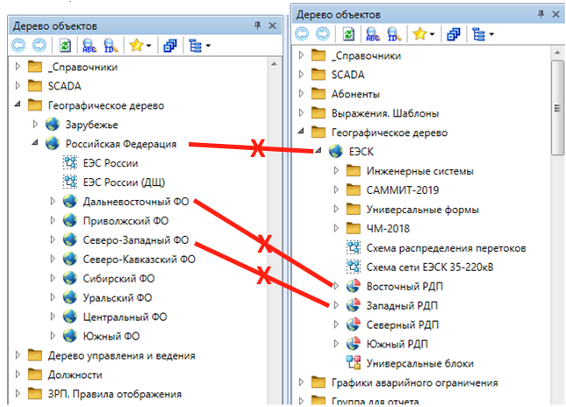
Примеры типовых ошибок в передаваемых фрагментах ИМ

Slide 7
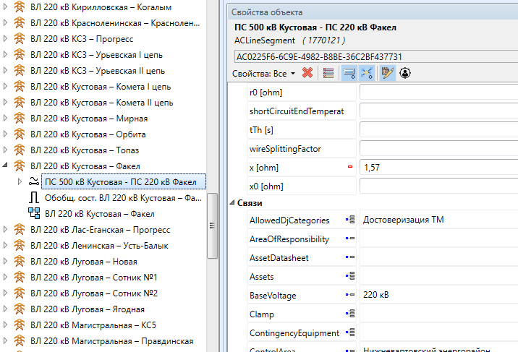
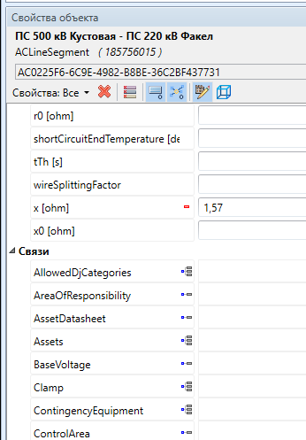


Примеры типовых ошибок в передаваемых фрагментах ИМ

Slide 8
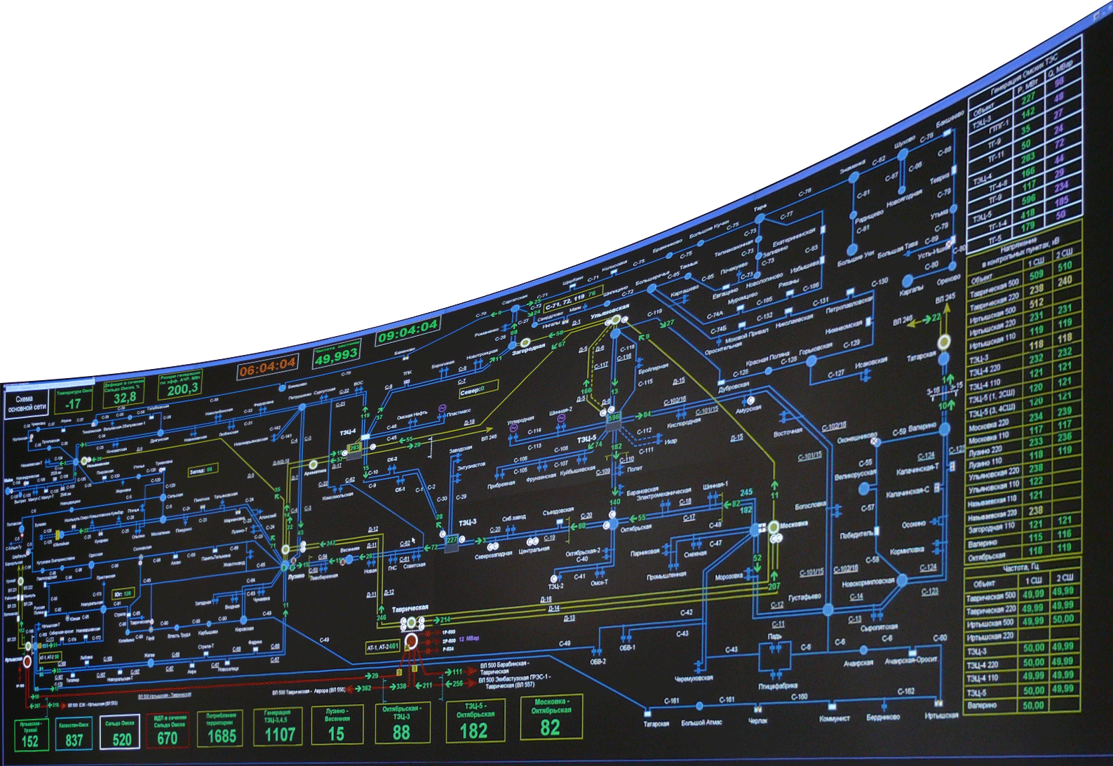
Требования к составу информации, необходимой для обмена между ИМ АО «СО ЕЭС» и ПАО «Россети»
Правила
предоставления информации,
необходимой для осуществления оперативно-диспетчерского управления в электроэнергетике
(утв. приказом Минэнерго РФ от 13.02.2019 №102)
Информация о параметрах и характеристиках линий электропередачи,
оборудования объектов электросетевого хозяйства
Субъект электроэнергетики
ДЦ
Батареи статических конденсаторов
Шунтирующие реакторы
Статические тиристорные компенсаторы
Устройства продольной компенсации (УПК)
Токоограничивающие реакторы
Выключатели
Разъединители
Трансформаторы и автотрансформаторы
Линии электропередачи
Трансформаторы тока
Измерительные трансформаторы напряжения
Высокочастотные заградители
Шины, ошиновки
Дополнительные параметры и характеристики электросетевого оборудования и ЛЭП

Slide 9





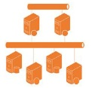
Структурная схема получения и использования данных в «классическом формате»
Субъект электроэнергетики
локальные БД
Верификация:
Анализ изменений
Проверка по новым вводам
Проверка достоверности значений
документы
обработка
справочники
Отчет по итогам проверки
схемы
Наличие замечаний
да
До 15 рабочих дней на обработку 1 пакета данных *
Перечень замечаний
нет
Внесение изменений в информационные системы
ОДУ
Внесение изменений
в документацию
* по Свердловскому РДУ за 2021 год поступил 61 пакет, из них 8 от ЕЭСК

Slide 10

Структурная схема информационного обмена в формате CIM
Первичный ввод информации через WEB-интефейс
замечания
Автоматизированная технологическая проверка
ЕЭСК, Россети - Тюмень
Информационная модель
CIM портал
Единая информационная модель СО
Автоматизированная
интеграционная платформа
Портальные средства проверки
Средства управления информа-ционными моделями
cimxm
Система ведения модели
(РС-20)
замечания
Первичный ввод данных
cimxml
Информа-ционная система
Интеграционная платформа
Информа-ционная система
Информа-ционная система
РДУ
Информа-ционная система
РДУ
Информа-ционная система
ОДУ
Информа-ционная система
ОДУ
Целевая схема Россетей

Slide 11
Пример взаимодействия при расширении
информационной модели АО «Россети-Тюмень»
Фрагмент нормальной схемы электрических соединений
ОЗ Тюменского РДУ
Было смоделировано
в ИМ Тюменского РДУ до интеграции и передано в АО «Россети-Тюмень»
Фрагмент ИМ Тюменского РДУ после интеграции
В рамках информационного взаимодействия перенесен фрагмент расширенной ИМ АО «Россети – Тюмень», проверен и включен в ИМ Тюменского РДУ:
104 ПС 110 кВ АО «Россети – Тюмень»;
518 участков ЛЭП АО «Россети – Тюмень».

Slide 12
Плюсы расширения информационной модели
Тюменского РДУ
Расширение информационной модели ТРДУ энергообъектами, не являющимися объектами диспетчеризации, позволяет:
Осуществлять субъектами электроэнергетики предоставление необходимых данных по всем объектам (110 кВ и выше) в формате информационной модели в соответствии с требованиями Приказа Минэнерго России от 13.02.2019 № 102 «Об утверждении Правил предоставления информации, необходимой для осуществления оперативно-диспетчерского управления в электроэнергетике».
Использовать информационную модель (ИМ) как основу для создания перспективных расчетных моделей (РМ), и создавать условия для проектирования (в том числе тупиковых объектов (ПС, ЛЭП)) на основе данных, предоставленных собственником объектов.
Оперативно расширять РМ без запроса дополнительной информации от собственника.

Slide 13
Развитие информационного обмена в формате CIM с сетевыми организациями в ОЭС Урала
Филиал ОАО «МРСК Урала» - «Свердловэнерго»
11.2021
02.2021
12.2022
Свердловское РДУ
Проведено автоматизированное сопоставление информационных моделей в объеме 48 тысяч экземпляров классов
Проведена проверка результатов сопоставления моделей, организовано устранение замечаний
Реализуются подготовительные мероприятия к расширенному информационному обмену с использованием системы ведения модели (РС-20)
Организация информационного обмена планируется к декабрю 2022 (более 200 тысяч параметров)
АО «СУЭНКО»
12.2021
02.2022
12.2022
Утверждены протокольные решения по переходу на предоставление технологической информации в соответствии с серией ГОСТ Р 58651
АО «СО ЕЭС» передал фрагмент ИМ в части объектов, находящихся в собственности АО «СУЭНКО»
Разработан и реализуется план работ со сроком завершения не позднее 31.12.2022 г. (115 ПС и 150 ЛЭП)
5 РДУ
Филиалы ПАО «ФСК ЕЭС» - ПМЭС (8 филиалов) + ДЗО ПАО «Россети» (5 ДЗО)
06.2021
02.2022
12.2023
В системе ведения модели (РС-20) обеспечено моделирование оборудования 110 кВ и выше.
Проведена верификация со стороны РДУ, выданы выявленные замечания (отсутствующие объекты и др.)
Организовано устранение замечаний
Расширение информационного обмена планируется к декабрю 2023 года

Slide 14
О перспективах использования CIM в деловых процессах
Предоставление ПАО "Россети" в АО "СО ЕЭС" информации о параметрах и характеристиках ЛЭП и оборудования посредством информационного обмена в формате CIM, необходимой для осуществления оперативно-диспетчерского управления.
Приказ Минэнерго России от 13.02.2019 №102, п. 4а
Предоставление списков работников, допущенных к производству переключений и ведению оперативных переговоров, отдельно по каждому объекту электроэнергетики, оборудование и устройства которого отнесены к объектам диспетчеризации ДЦ.
Приказ Минэнерго России от 13.02.2019 №102, п. 4е
Обмен между ПАО "Россети" и АО "СО ЕЭС" информацией о требуемых режимах заземления нейтралей силовых трансформаторов.
Регламент взаимодействия АО "СО ЕЭС" и сетевых организаций, являющихся дочерними обществами ПАО "Россети",
при определении и контроле режима заземления нейтралей силовых трансформаторов высшим классом напряжения 110, 220 кВ,
утвержден 29.12.2017
Другие процессы, определенные Сводным перечнем текущих и перспективных деловых процессов, в которых целесообразен переход на обмен данными информационной модели в соответствии с требованиями ГОСТ Р 58651.

Slide 15
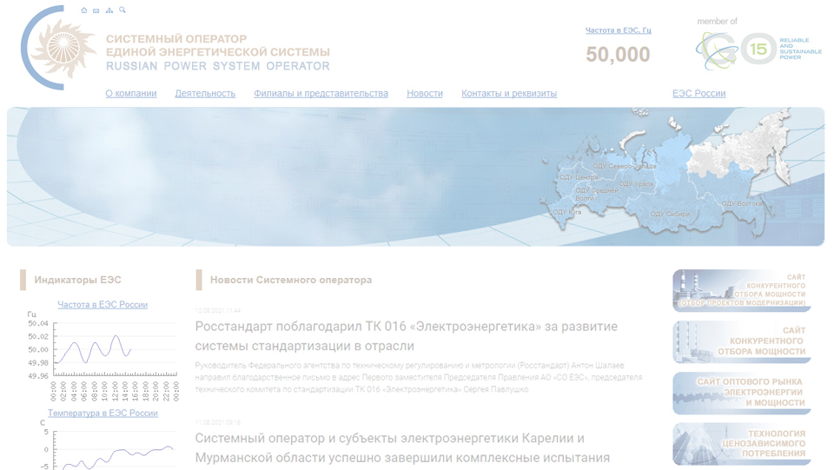

Спасибо за внимание
www.so-ups.ru
Оперативная информация о работе ЕЭС России
Кузнецов Александр Владимирович
e-mail: kav@ural.so-ups.ru, тел:8(343)359-23-08

